Slide 1
Факторный анализ

Slide 2
Задачи
Сокращение числа переменных.
Измерение неизмеримого. Построение новых обобщенных показателей.
Наглядное представление многомерных наблюдений (проецирование данных).
Описание структуры взаимных связей между переменными, в частности выявление групп взаимозависимых переменных.
Преодоление мультиколинеарности переменных в регрессионном анализе
И так далее…

Slide 3
Сокращение переменных
исходные переменные (не все) заменяют на меньшее число новых искусственных переменных
новые переменные - факторы
далее работают с факторами, а не с исходными показателями

Slide 4
Сокращение числа переменных пример: портной
при массовом пошиве одежды используются
  размер,
  полнота
  рост

Slide 5
Сокращение числа переменных пример : портной
Например, по одной из формул
полнота = (длина окружности груди -длиной окружности талии)/2.

Slide 6
Сокращение числа переменных пример : портной
Размер, полнота и рост – факторы, искусственные переменные.
Найдены эмпирически, методом проб и ошибок.
Интерпретация: отсутствует, но мы привыкли…

Slide 7
Сокращение числа переменных пример Б. Шоу
Начало прошлого века
Зависимость
Носит цилиндр – шире грудная клетка
Абонемент на место в церкви – дольше живет
Чаще моется – любит оперы Вагнера

Slide 8
Сокращение числа переменных
Пример: влияние пищевых добавок на рост.
Две переменные: рост ста людей в дюймах и сантиметрах.
дублирование информации.
одну переменную отбрасываем.
Сокращение данных.

Slide 9
Сокращение числа переменных
Пример: влияние пищевых добавок на рост.
значения одной переменной вычисляются по значениям другой с помощью линейного преобразования.
Линейная зависимость между переменными ⬄ коэффициент корреляции между ними равен единице.

Slide 10
Сокращение числа переменных
Несколько переменных
В каждой паре коэффициент корреляции близок к 1
=>
Переменные линейно зависимы
Отбрасываем все переменные, кроме одной

Slide 11
Сокращение числа переменных
Отбрасываем все переменные
Вместо них новую - «представитель»
  содержит всю «общую» информацию
  измеряет то общее, что измеряют исходные переменных
Фактор
  Или главная компонента

Slide 12
2. Измерение неизмеримого
Как измерить любовь?
Отношение пациента к своему доктору?
Удовлетворенность сортом кофе?
Как определить степень депрессии человека?
Степень приверженности курению?
Лояльность торговой марке?
Вероятность разорения фирмы в течение следующего года?

Slide 13
2. Измерение неизмеримого
Искусственные переменные - факторы.
Может оказаться, что они измеряют исследуемую характеристику.
Исходные переменные отбирались так, чтобы косвенно измерять неизмеряемую величину.

Slide 14
Семантический дифференциал
  «оценка»: хороший - плохой
  «сила»: сильный − слабый
  «активность»: активный − пассивный

Slide 15
Семантический дифференциал
Осгуд (1952)
эволюционная значимость?

Slide 16
Измерение неизмеримого
Интроверт – экстраверт
Как измерить?
Юнг, Айзенк

Slide 17
выявления структуры зависимости в данных
методе корреляционных плеяд
факторный анализ
  обычно представляет более краткую, выразительную и точную модель структуры зависимостей между переменными

Slide 18
Наглядное представление многомерных наблюдений (проецирование данных).

Slide 19

проецирование данных возможно

Slide 20

Проекции - интересные и скучные

Slide 21
Посмотрим картинку…

Slide 22
Проецирование данных
Есть специализированные методы
  Projection pursuit
  Многомерное шкалирование
  Карты Sommer’a

Slide 23
Математическая модель
Анализ главных компонент
Факторный анализ

Slide 24
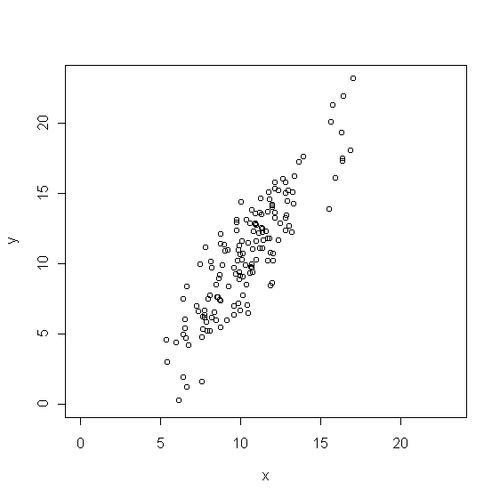

Slide 25
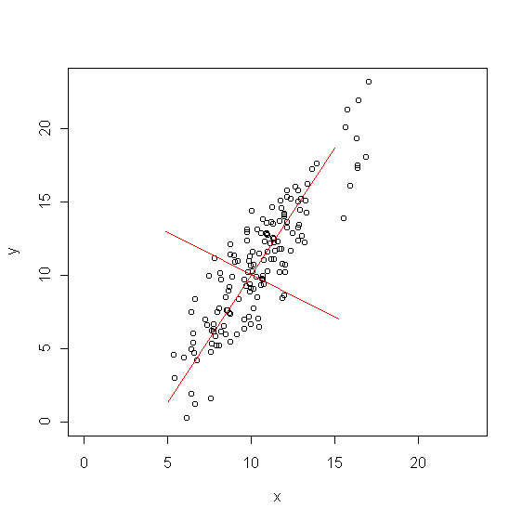

Slide 27
Задачи
Сокращение числа переменных.
Измерение неизмеримого. Построение новых обобщенных показателей.
Наглядное представление многомерных наблюдений (проецирование данных).
Выявление структуры взаимных связей между переменными, в частности выявление групп взаимозависимых переменных.
Преодоление мультиколинеарности переменных в регрессионном анализе
И так далее…

Slide 28
Анализ главных компонент.
Математическая модель

Slide 29
Определение числа факторов
Анализ главных компонент, анализируется корреляционная матрица
Собственные числа == дисперсии главных компонент (Eugenvalues)
Полная дисперсия (= числу переменных)
Объясненная дисперсия (70%, 80%, 90%)

Slide 30
Определение числа факторов
Сколько собственных чисел больше 1?
Сколько собственных чисел больше 0.8?
График каменистая осыпь (Scree plot)

Slide 31
Нахождение факторов
Факторный анализ, анализируется корреляционная матрица
Вращение варимакс

Slide 32
Нахождение факторов
Оценка качества модели
Общности (communalities)
  Какой % дисперсии переменной объяснен фактором
Разность корреляционных матриц
  Насколько факторы объясняют корреляции между переменными
% полной дисперсии

Slide 33
Нахождение факторов
Оценка качества модели
Главный критерий качества
Интерпретируемость факторов

Slide 34
Loadings – коэффициенты уравнения
Scores – значения факторов для каждого наблюдения

Slide 36
Рассматриваемая выборка - 47 франко-говорящих провинций Швейцарии в 1888 году. В набор данных вошли показатели социального и экономического развития, а именно
Fertility Показатель рождаемости.
Agriculture Процент мужчин в провинции, работающих в сельском хозяйстве.
Examination Процент призывников провинции, получивших высшие оценки на экзамене при поступлении в армию.
Education Процент призывников провинции, чье образование превышает уровень начальной (primary) школы.
Catholic Процент католиков.
Infant_Mortality Детская смертность, процент проживших меньше одного года.

Slide 37
Мостеллер и Тьюки следующим образом комментируют данные.
Швейцария в 1888 году находилась в том периоде своего развития, который называется "демографическим переходом" (“demographic transition”). Этот период характеризуется в частности резким снижением уровня рождаемости с высокого уровня, типичного для неразвитых стран.

Slide 38
Имеется 47 наблюдений и 6 переменных. Все переменные кроме ‘Fertility’ измеряют процент населения.
Значения переменных Examination и Education являются средними значениями за 1887, 1888 и 1889 годы.
Все переменные принимают значения в интервале [0, 100].
Задачей анализа является конструирование обобщенных характеристик, описывающих различия в социально-экономической ситуации в провинциях Швейцарии.

